Slide 1
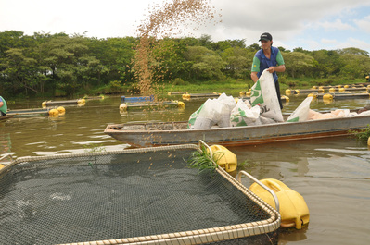
Programa Estadual de Sanidade dos Animais Aquáticos
- PESAA -
PESAA

Slide 2
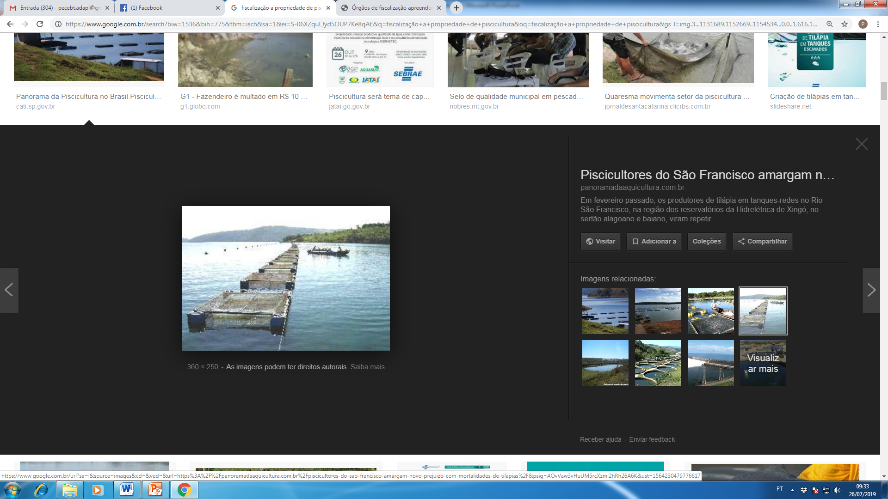
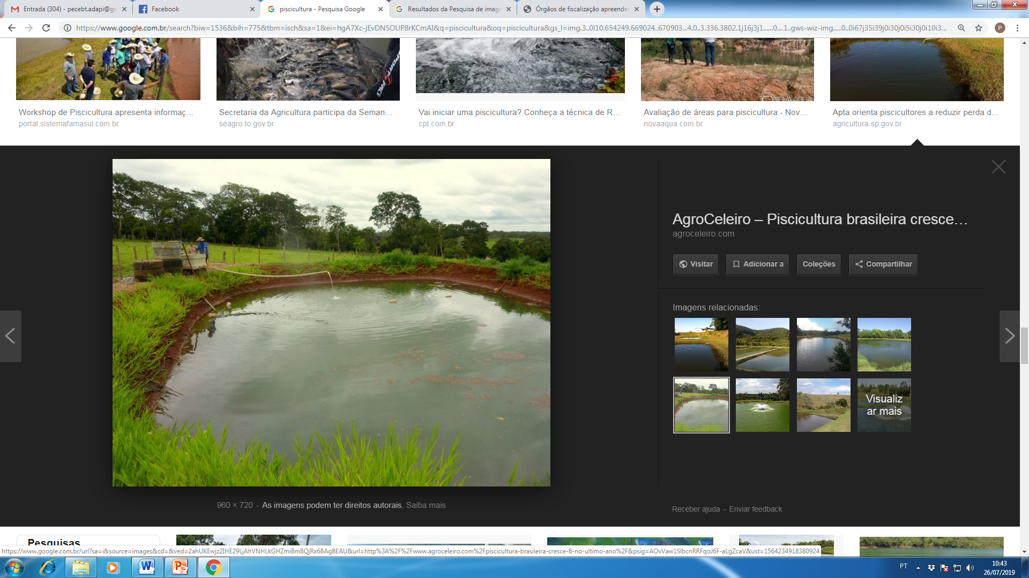
PESAA
Objetivo Geral:
. O PESAA(Programa Estadual de Sanidade dos animais Aquáticos)
Visa à prevenção, controle e erradicação de doenças nos sistemas de produção de animais aquáticos;

Slide 3
PESAA
Objetivo Específicos:
. Cadastramento de produtores/propriedade;
. Fiscalização estabelecimentos da cadeia produtiva;
. Atendimento a Notificação de Doença (20%, colheita e diagnóstico)
. Controle de Transito de Animais aquáticos e seus produtos;
.Cadastrar estabelecimento processador (indústria), transportador e fábrica de gelo.

Slide 4
PESAA
DOENÇA DE RAFF (DOENÇA DA URINA PRETA)
Acredita-se que a doença tenha relação com a presença de alguma toxina, a qual não possui sabor ou odor característico, que pode ser encontrada em peixes (o tambaqui, o badejo, a arabaiana e outros), crustáceos, como a lagosta, o lagostim e o camarão;
A doença - deixa a urina com coloração escura, provoca dores musculares, falta de ar e insuficiência renal, entre duas a 24 horas após consumir peixes ou crustáceos;
A toxina também pode ser termoestável, uma vez que muitas pessoas que tiveram a síndrome comeram peixes cozidos;
A Doença se constitui em tipo de rabdomiólise, gera a destruição de fibras (como eletrólitos, mioglobinas e proteínas) no sangue;

Slide 5
PESAA
DOENÇA DE RAFF (DOENÇA DA URINA PRETA)
Histórico:
1924 - Inicialmente relatada em Kaliningrado - Russia, na Região de konisberg haff no mar báltico;
Surtos também foram registrados na Suécia, na Antiga União Soviética, EUA e China;
No Brasil: Registro nos primeiros casos em 2008 e 2009 no estado do amazonas, com registro de 27 casos, sem mortes; De 2016 a 2017 foram relatados mais de 100 casos na Bahia, com dois óbitos.
2021:
Pernambuco: 5 casos e 01 morte;
Amazonas: 61 casos e 01 morte;
Bahia: 13 casos sem mortes;
Ceará: 13 casos sem mortes;
Pará: 03 casos suspeitos

Slide 6
PESAA
DOENÇA DE RAFF (DOENÇA DA URINA PRETA)
Sintomas:
Dor muscular difusa, rigidez muscular, dormência, perda da força em todo corpo, urina de coloração escura e falta de ar, costumam aparecer 2 a 24 hs após a ingestão de pescado contaminado podem indicar um caso da síndrome.
A maioria dos pacientes com a síndrome se recupera rapidamente.

Slide 7
PESAA
DOENÇA DE RAFF (DOENÇA DA URINA PRETA)
Prevenção:
Não consumir pescados cuja origem, transporte ou armazenamento sejam desconhecidos. O ideal é adquirir esses produtos em locais com garantia de segurança e qualidade;
Tratamento:
A síndrome de Haff não apresenta um tratamento específico, a hidratação nos primeiros sintomas diminui a concentração da toxina no sangue favorecendo sua eliminação na urina, nos casos mais graves pode ser necessária hemodiálise.

Slide 8
Muito Obrigado!
PESAA
Medico Veterinário: Janilson Lima
Coordenação do PESAA
Tel (86) 3221-7142 /99471-2010
Email: pesaac.adapi@gmail.com pecebt.adapi@gmail.com

